Slide 1
Predicción de Productividad en Industria Textil con Lógica Difusa
Manuel Paz
Israel Orozco

Slide 2

Índice
Contextualización
Estado del Arte
Metodología
Aplicación
Resultados
Conclusiones

Slide 3
Contexto y Problemática
Las decisiones requeridas por los procesos de producción manufacturera involucran de manera inherente una gran variedad de incertidumbre.
A nivel interno, pueden encontrarse problemáticas relacionadas con la gestión humana, el desempeño de sistemas y máquinas o su interacción productiva.
A nivel externo, se encuentran elementos de incertidumbre relacionados con las fuerzas de mercado, los comportamientos estratégicos de la competencia o la regulación sectorial de las autoridades. A nivel práctico, todas las decisiones de manufactura son comúnmente conocidas de forma imperfecta debido a la naturaleza imprecisa y subjetiva de la información relacionada, lo cual hace al proceso de toma de decisiones complejo y con altas posibilidades de resultados inconsistentes [1]

Slide 4
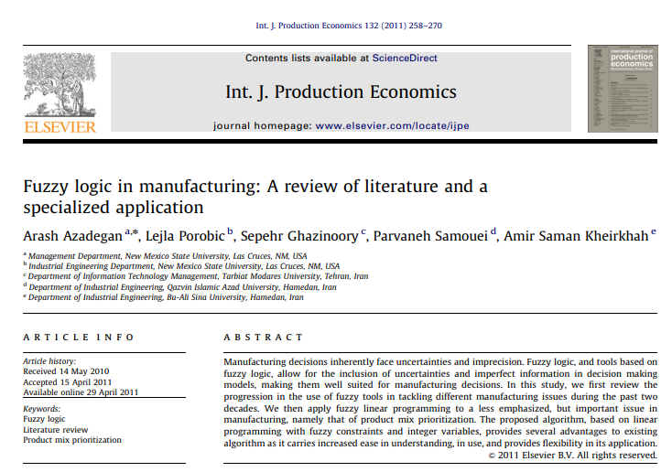
Estado del Arte

Slide 5
Estado del Arte [2]
Control y optimización de procesos.
Control de máquinas y células de manufactura.
Planeación agregada.
Sistemas de Manufactura flexibles.
Control y monitoreo de calidad.
Mantenimiento de sistemas.
Pronóstico de demanda.
Estrategia de manufactura y decisions de localización.
Cadena de suministro y selección de proveedores.

Slide 6
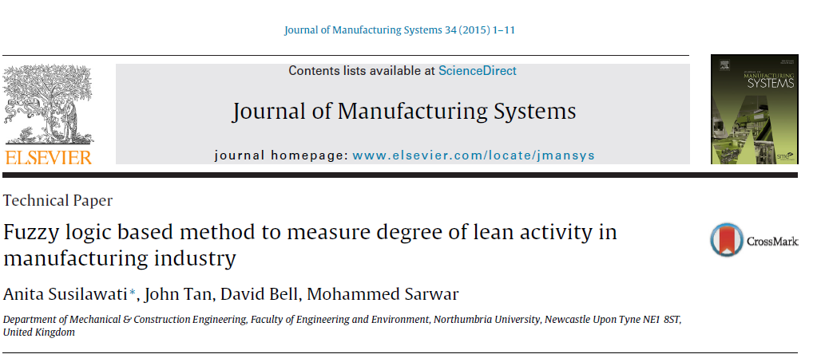
Estado del Arte

Slide 7
Contexto y Problemática [3]
La producción ajustada es una aproximación sistemática a los esquemas de fabricación, que tienen por objetivo la reducción de desperdicios.
Objetivos : (i) incorporar un mayor número de parámetros para medir el nivel de implementación de la “producción ajustada”; (ii) reducir la complejidad y el sesgo de estas aproximaciones; (iii) facilitar el tratamiento de la vaguedad asociada al juicio humano; (iv) generar alternativas a la falta de bases de datos para generar comparativos de aplicación de estrategias de producción asociada.
Pasos principales:
Establecer principios de producción ajustada con base en la identificación de las actividades industriales que los soportan.
Generar un método de calificación basado en números difusos que per-mita definir, expresar y combinar múltiples evaluadores con las características de vaguedad y subjetividad del juicio humano.
Agregar puntajes para evaluar el resultado de los factores múltiples.

Slide 8
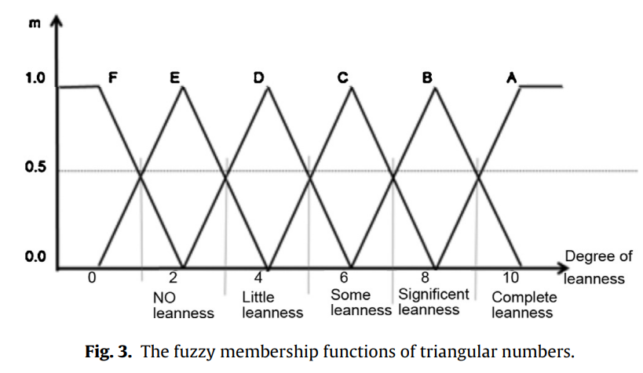
Contexto y Problemática
Cada una de las 66 prácticas de los seis (6) parámetros son examinados en la escala de aplicación de la producción flexible por los evaluadores.
Grado de implementación de un parámetro de producción flexible es transformado en un número difuso con cinco (5) escalas. Una vez que cada calificación es definido para cada evaluador, el método realiza una combinación de los puntajes personales por factor para arrojar un resultado consolidado.
La vaguedad del grado de creencia es representada por una función de pertenencia. Adicionalmente, un conjunto de seis (6) números difusos es utilizado para representar el puntaje de aplicación de esquemas de producción flexible.
A=(9,10,10); B=(6,8,10); C=(4,6,8); D=(2,4,6); E=(0,2,4); y F=(0,0,2)

Slide 9
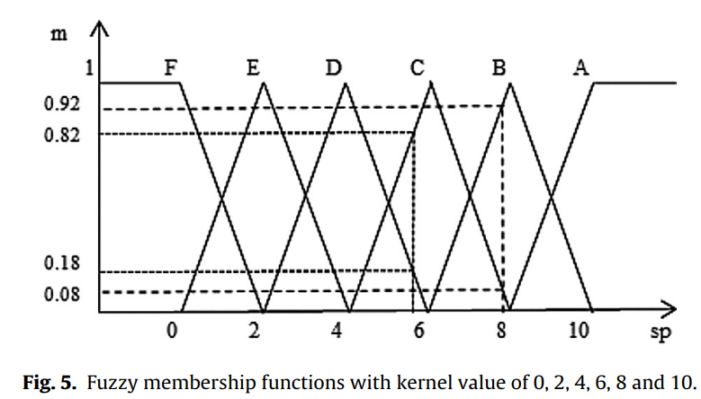
Desarrollo del Modelo
De esta forma, el conjunto difuso es un par SLi(m)=(Li(m), m) en donde Li(x)={A,B,C,D,E,F} y m:Li(x)»[0,1[ es la función de pertenencia.
Inclusión de ponderador.
Conversión de criterio evaluador a número difuso.
Agregación de calificaciones individuales con 6 Kernel.
Proceso de defuzzificación.

Slide 10
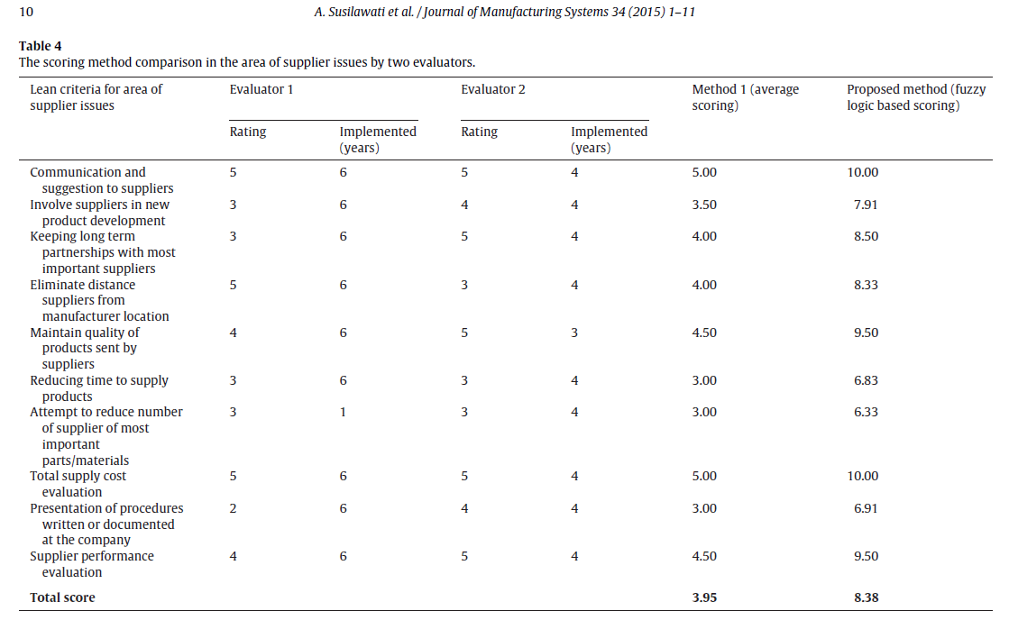
Contraste y Resultados
1. Objetivo: determinar información para estudiar la implementación de técnicas de producción flexible en Indonesia.
2. Población y muestra: 29.052 empresas de Indonesia. Se selecciona de forma aleatoria y estratificada.
3. Método de encuesta: Cuestionario auto-administrado.
4. Diseño del cuestionario: Preguntas con escalas de calificación.
5. Piloto de encuesta: Submuestra y depuración con expertos y actores industriales.
6. Análisis de la información: Análisis estadísticos de las respuestas para determinar la implementación de prácticas de producción flexible.
Resultados muestran mejor performance comparativo, mayor sencillez y mejor inclusión de parámetros de ajuste y factores de subjetividad.

Slide 11
Modelo de Aplicación

Slide 12
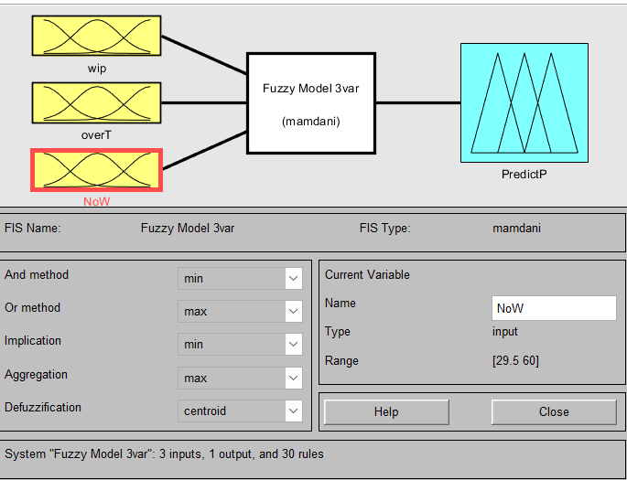
Modelo
Se utilizó el Fuzzy logic Designer de Matlab
Se vario entre 2 y 3 variables de entrada (Wip,OverTime,NoW)
Se utilizaron funciones de transferencia gaussiana, triangular y trapezoidal.
Los rango de las variables son:
wip=[413,1502]
OT=[1920 10620]
NoW=[29.5,60]

Slide 13
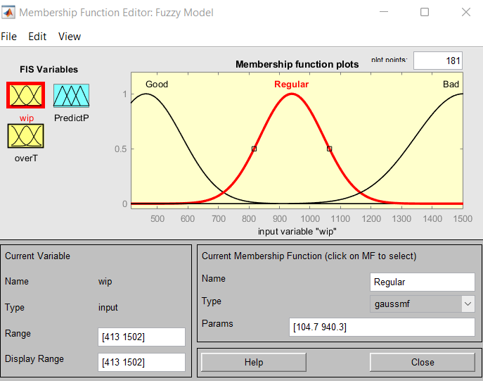
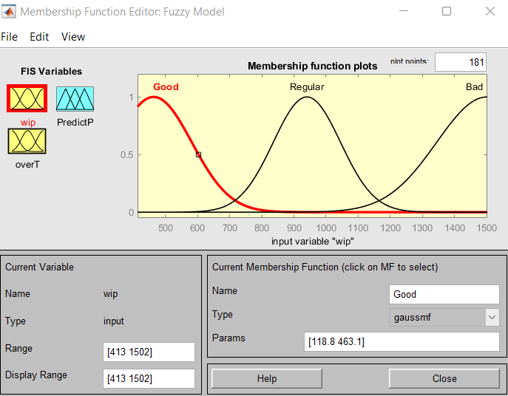
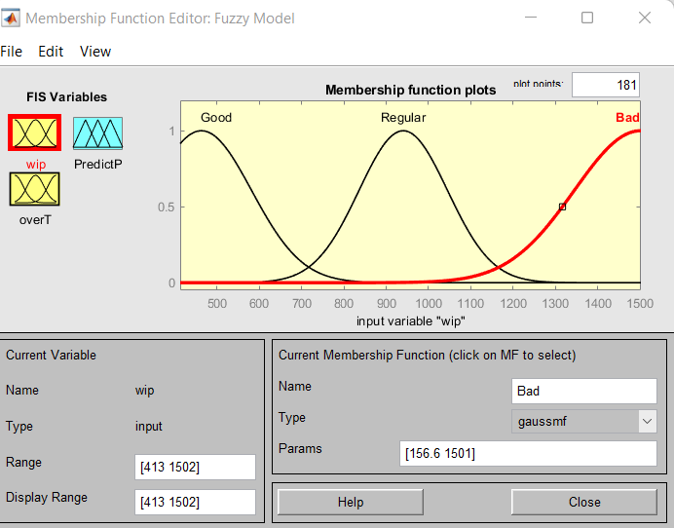
Función de Transferencia y rangos de wip

Slide 14
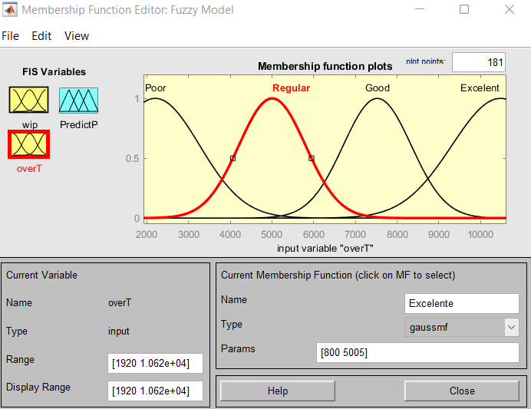
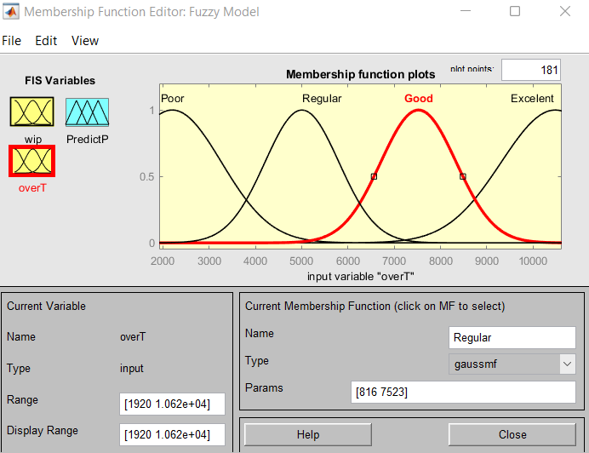
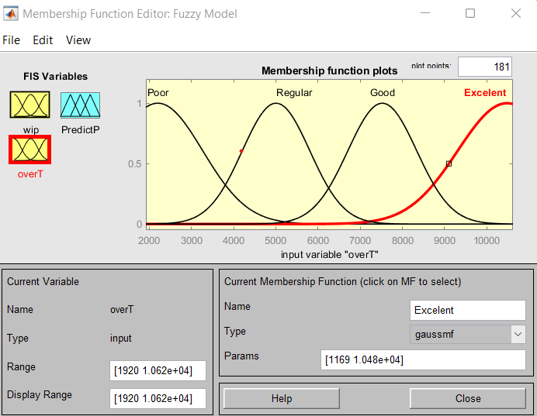
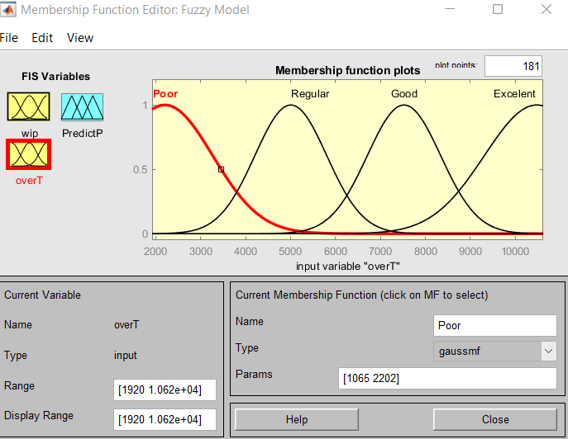
Función de Transferencia y rangos de OT

Slide 15
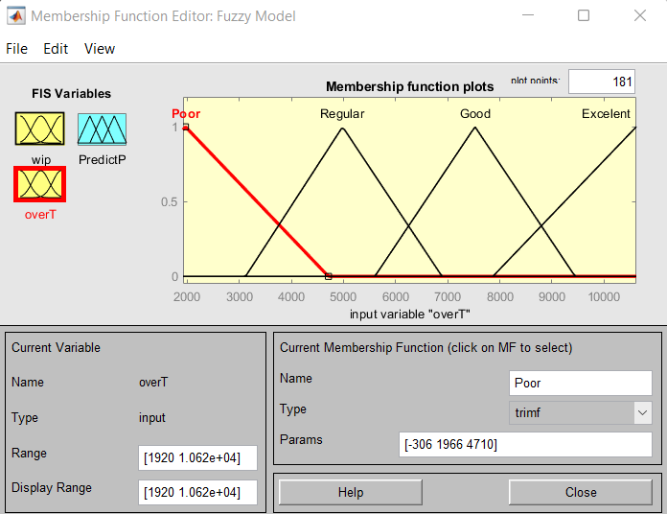
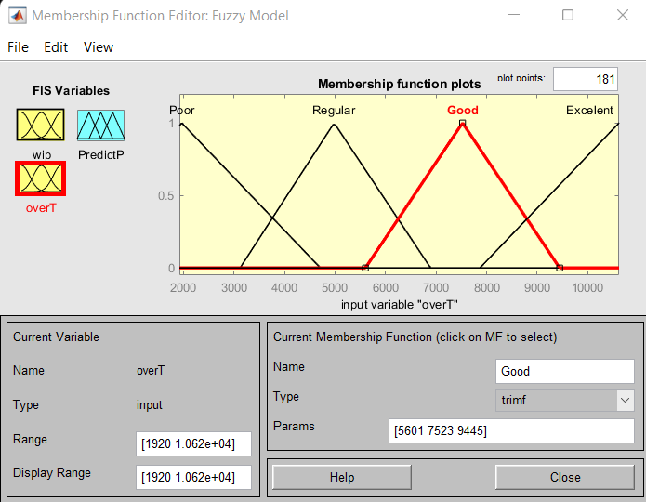
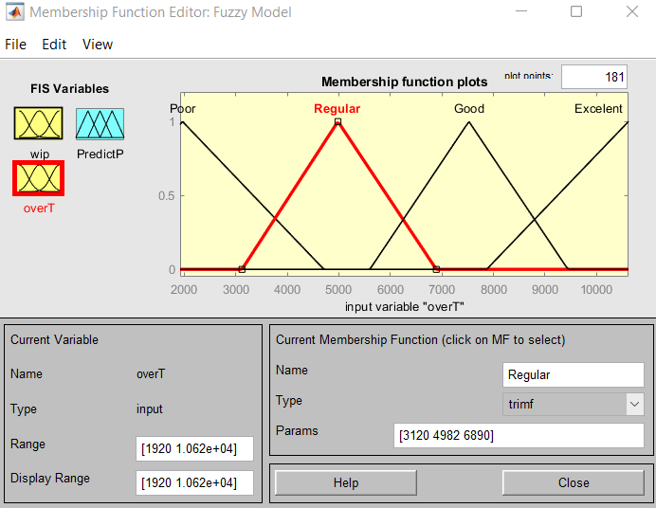
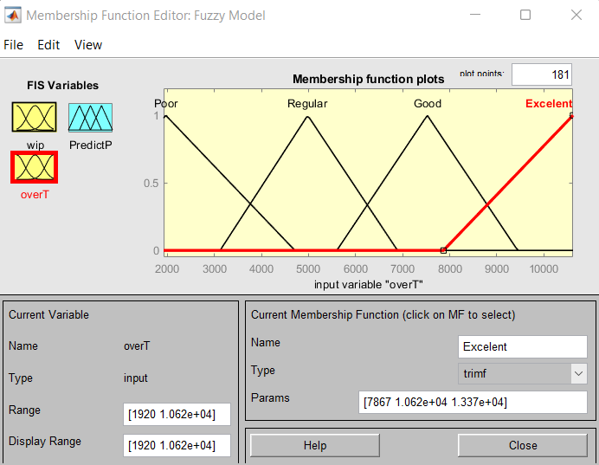
Variación de OT

Slide 16
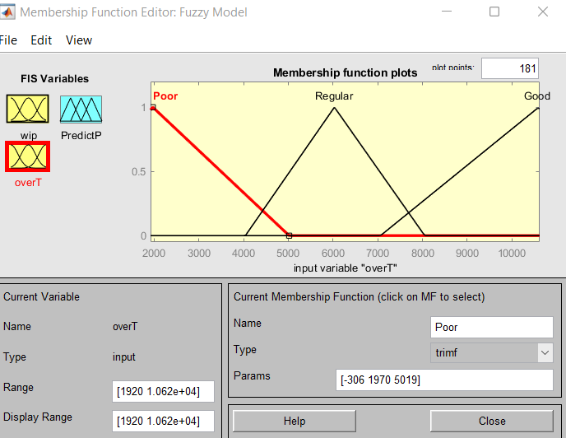
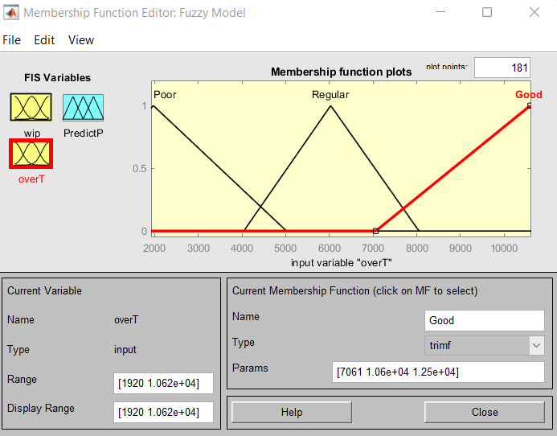
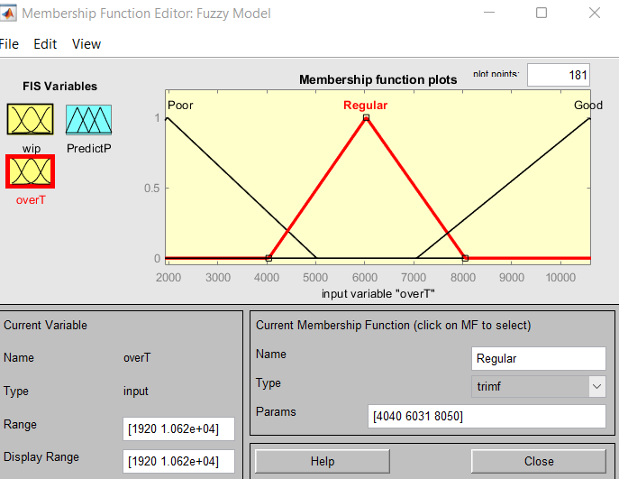
Variación de OT

Slide 17
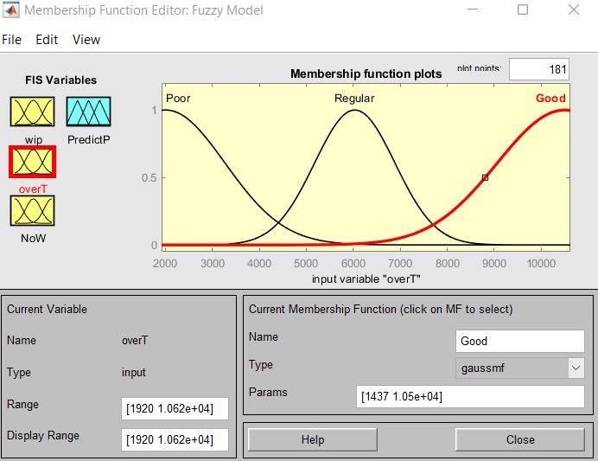
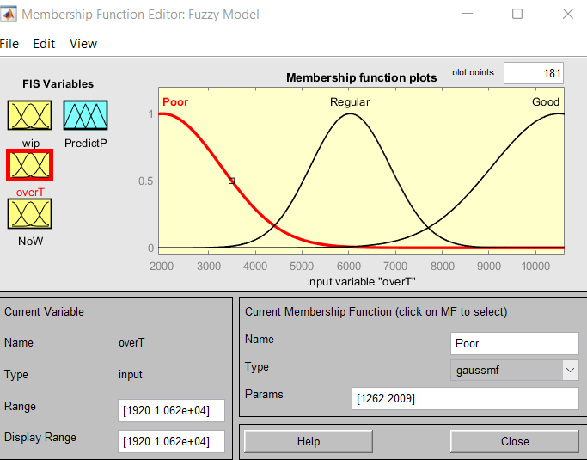
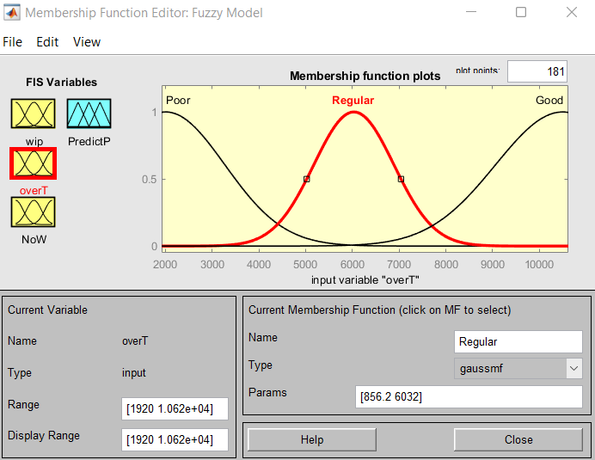
Variación de OT

Slide 18
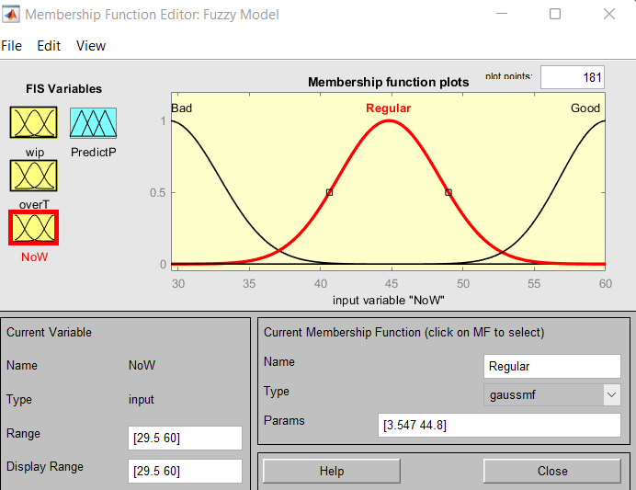
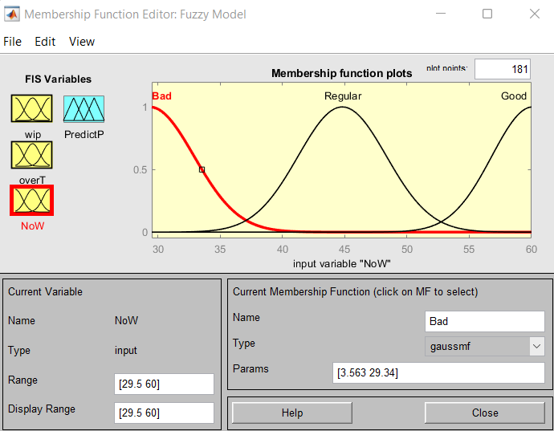
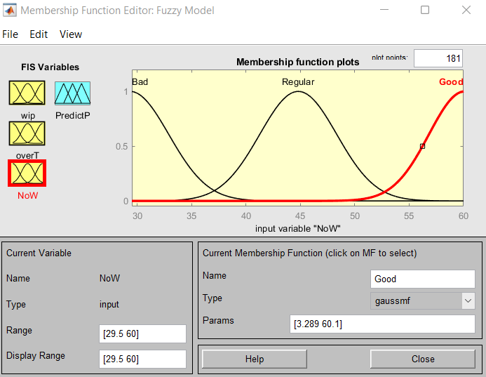
Función de Transferencia y rangos de NoW

Slide 19
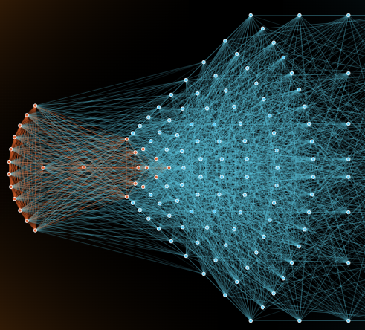
Reglas del Modelo

Slide 20
Reglas para dos variables de entrada
Wip | OverTime | Output
G | P | P
R | P | R
B | P | P
G | G | G
R | G | G
B | G | R
G | E | G
R | E | G
B | E | R
G | R | R
R | R | R
B | R | P
E=Excellent
G=Good
R=Regular
B=Bad
P=Poor

Slide 21
Reglas para tres variables de entrada
wip | OT | NoW | Output
G | P | B | R
G | R | R | R
G | G | G | G
R | P | B | P
R | R | R | R
R | G | G | G
B | P | B | P
B | R | R | R
B | G | G | G
R | P | R | P
B | P | G | R
G | R | B | R
B | R | G | R
G | G | B | G
R | G | R | G
R | R | B | P
B | G | B | R
G | P | R | R
B | G | R | G
G | P | G | G
R | R | G | G
G | E | B | R
R | E | R | R
B | E | G | R
G | E | R | G
G | E | G | G
R | E | B | R
R | E | G | G
B | E | B | P
B | E | R | R
E=Excellent
G=Good
R=Regular
B=Bad
P=Poor

Slide 22
Resultados

Slide 23
Resultados
2 Variables de entrada
OT con 4 FT Triangular
MSE=9.4899±19.7491
2 Variables de entrada
OT con 4 FT Gaussiana
MSE=9.7125±19.6892

Slide 24
Resultados
2 Variables de entrada
OT con 3 FT Triangular
MSE=21.8607±41.1572
2 Variables de entrada
OT con 3 FT Gaussiana
MSE=22.0753±41.3498

Slide 25
Resultados
3 Variables de entrada
OT con 3 FT Triangular
MSE=6.0755±37.7003
3 Variables de entrada
OT con 3 FT Gaussiana
MSE=3.7074±37.5838

Slide 26
Resultados
3 Variables de entrada
OT con 4 FT Triangular
MSE=2.3723±35.2696
3 Variables de entrada
OT con 4 FT Gaussiana
MSE=2.1021±33.8448

Slide 27
Conclusiones

Slide 28
Conclusiones de Predicción
Los métodos lo lógica difusa permiten sistematizar conocimiento altamente influenciado por la subjetividad y la vaguedad de la percepción humana.
Estos métodos han sido exitosamente aplicados a diferentes problemáticas de la industria manufacturera, tales como el control y optimización de procesos, el control de máquinas, los sistemas de manufactura flexibles, entre otros.
Al aplicar técnicas de lógica difusa a la predicción de la productividad labora en la industria textil, se obtienen resultados comparativamente mejores que otras aproximaciones implementadas con base en métricas de error de estimación.
No obstante, el hecho de generar etiquetas subjetivas para la adaptación de la base de datos original, puede dar como resultado un sesgo considerable en los outputs del ejercicio.
A pesar de las posibles limitaciones, el ejercicio planteó un número considerable de variaciones con un protocolo experimental riguroso, que permite establecer a los métodos de lógica difusa como una alternativa atractiva para la estimación de la productividad laboral en la industria textil

Slide 29
Referencias
[1] UCI Machine Learning Repository "Productivity Prediction of Garment Employees Data Set", Disponible en https://archive.ics.uci.edu/ml/datasets/Productivity+Prediction+of+Garment+Employees 2020.
[2] A. Azadegan, L. Porobic, S. Ghazinoory, P. Samouei, A. Saman, “Fuzzy logic in manufacturing: A review o fliterature and a specialized application”, Int. J. Production Economics. 2011.
[3] A. Susilawati, J. Tan, .D. Bell, M. Sarwar, “Fuzzy logic based method to measure degree of lean activity in manufacturing industry”. Journal of Manufacturing Systems. 2015.
[4] Chan FTS, Qi Hj. “An Innovative performance measurement method for supply chain management”. Supply Chain Management. 2003.

